Slide 1


Recursos de profundización “Taller Estrategias de Autocuidado para el Bienestar Docente
Sesión 3: Neurociencia del bienestar: Interconexión entre cerebro, cuerpo y mente
BAJADA DE LÁMINA

Slide 2

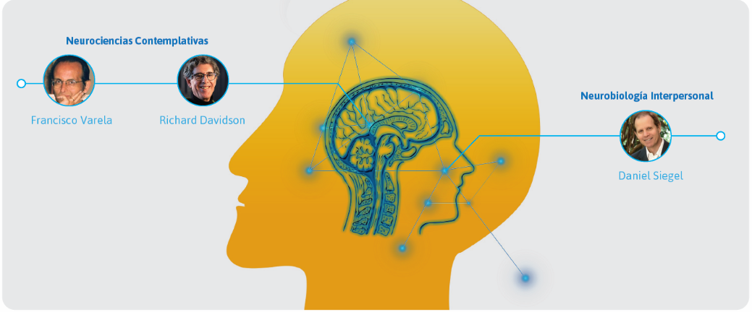
REVOLUCIÓN RECIENTE EN NEUROCIENCIAS

Slide 3
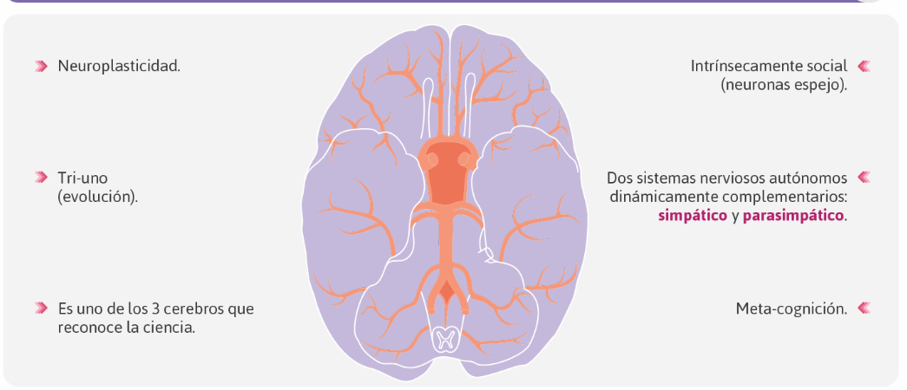
PRINCIPALES CARACTERÍSTICAS DE NUESTRO CEREBRO

Slide 4
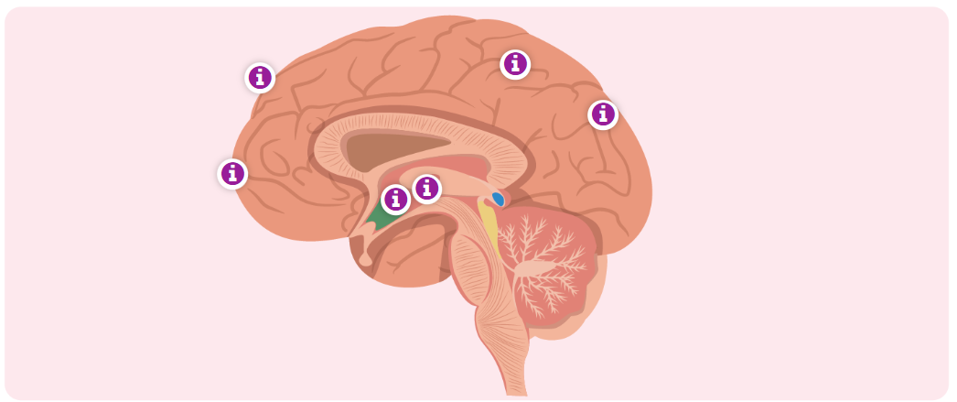
EVIDENCIA NEUROCIENTÍFICA DE LOS BENEFICIOS DE MINDFULNESS

Slide 5
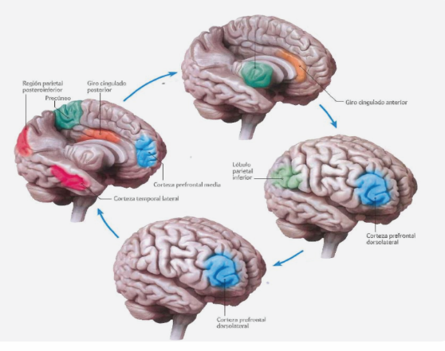
PROCESOS CEREBRALES RELACIÓN DINÁMICA
ATENCIÓN-DIVAGACIÓN
Cuando una persona es capaz de regular conscientemente su atención, favorece el desarrollo de una vida más satisfactoria, motivadora y apreciativa.
El cerebro dispone de una red que tiende, por defecto, a la divagación. Por ello, recuperar la atención hacia el momento presente requiere un ejercicio constante de conciencia.
Existe un ciclo dinámico entre divagación y atención, en el que la mente transita de manera natural entre ambos estados.
Tal como señala la evidencia, “una mente distraída es una mente menos feliz” (2010).

Slide 6
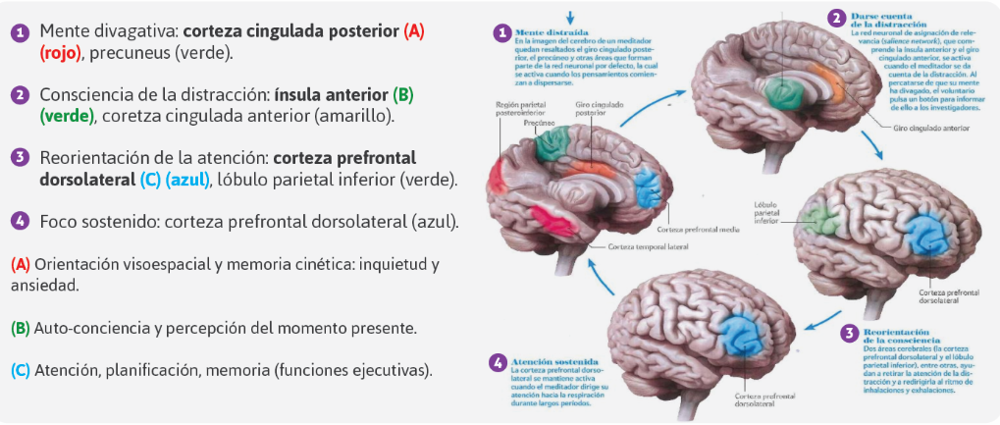
ESTRUCTURAS CEREBRALES CLAVES PROCESO DIVAGACIÓN -ATENCIÓN

Slide 7


